Slide 1
Divina Comedia: infierno
Marc García, Alex Reina

Slide 2
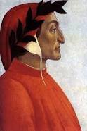
Dante Alighieri
Nació en Florencia en 1265 y murió en 1312.
De familia burguesa.
Se casó y tuvo 4 hijos.
Se exilió en 1302 por malversación y fue condenado a muerte.
Escribía utilizando el dolce stil nuovo, un estilo lírico italiano.

Slide 3
Métrica
Versión original
Versión traducida
Nel mezzo del cammin di nostra vita
mi ritrovai per una selva oscura,
ché la diritta via era smarrita.
Ahi quanto a dir qual era è cosa dura
esta selva selvaggia e aspra e forte
che nel pensier rinova la paura!
Tant' è amara che poco è più morte;
ma per trattar del ben ch'i' vi trovai,
dirò de l'altre cose ch'i' v'ho scorte.
111111
111111
111111
111111
111111
111111
A
BA
BCB
CAC
A mitad del camino de la vida,
en una selva oscura me encontraba
porque mi ruta había extraviado.
¡Cuán dura cosa es decir cuál era
esta salvaje selva, áspera y fuerte
que me vuelve el temor al pensamiento!
Es tan amarga casi cual la muerte;
mas por tratar del bien que allí encontré,
de otras cosas diré que me ocurrieron.

Slide 4
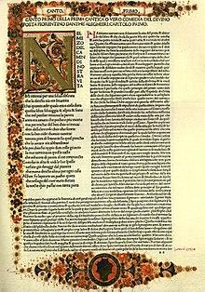
Divina Comedio
Los temas principales de esta obra son el amor y la muerte.
De la Divina Comedia hay 3 partes (Infierno, Purgatorio, Paraíso)
Cuenta la historia de cómo fue su recorrido primero por el infierno, después por el purgatorio y finalmente la llegada al paraíso.

Slide 5
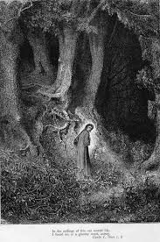
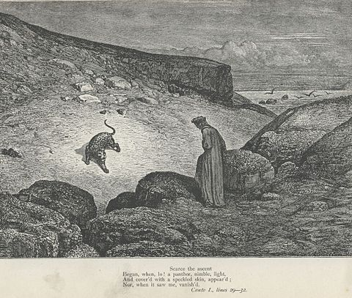
Divina Comedia: Infierno
Dante se pierde en la selva oscura (vida viciosa del pecado)
Se le aparecen tres bestias: una pantera (lujuria), un león (soberbia) y una loba (avaricia)
Se encuentra con Virgilio, que le ayudará a lo largo de su viaje.

Slide 6
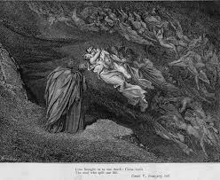
Divina Comedia: Infierno
Están en el segundo círculo (donde se castiga la lujuria).
Se encuentran con dos espíritus (Francesca y Paolo).
Dos amantes asesinados que serán golpeados por el viento eternamente.
Refleja el adulterio y lujuria

Slide 7
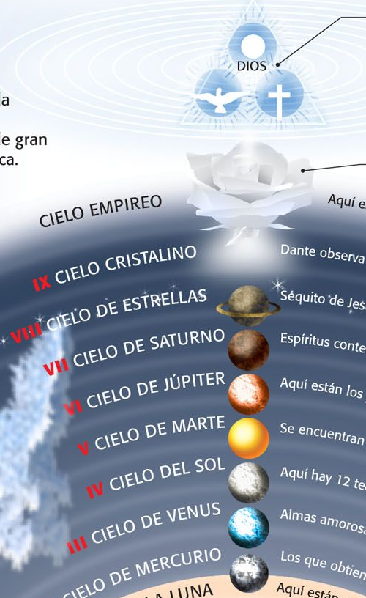
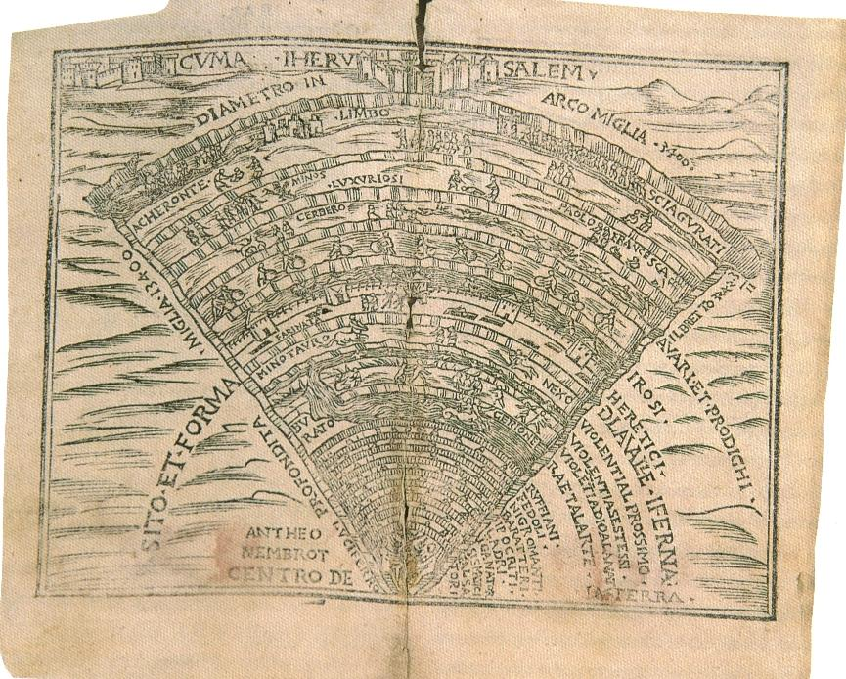
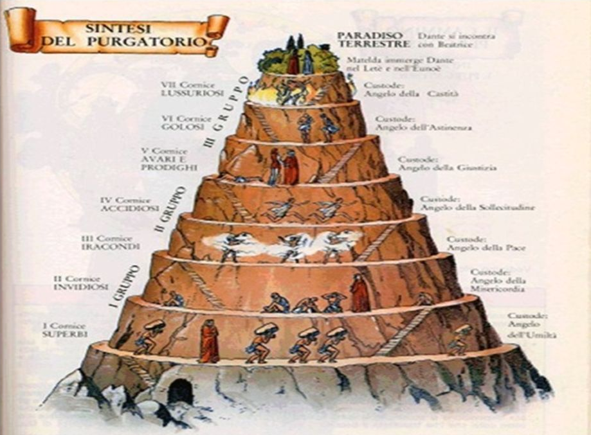
Estructura
Dividida en 3 cánticos: Infierno, Purgatorio y Paraíso.
Divididos en 33 cantos (a excepción de Infierno).

Slide 8
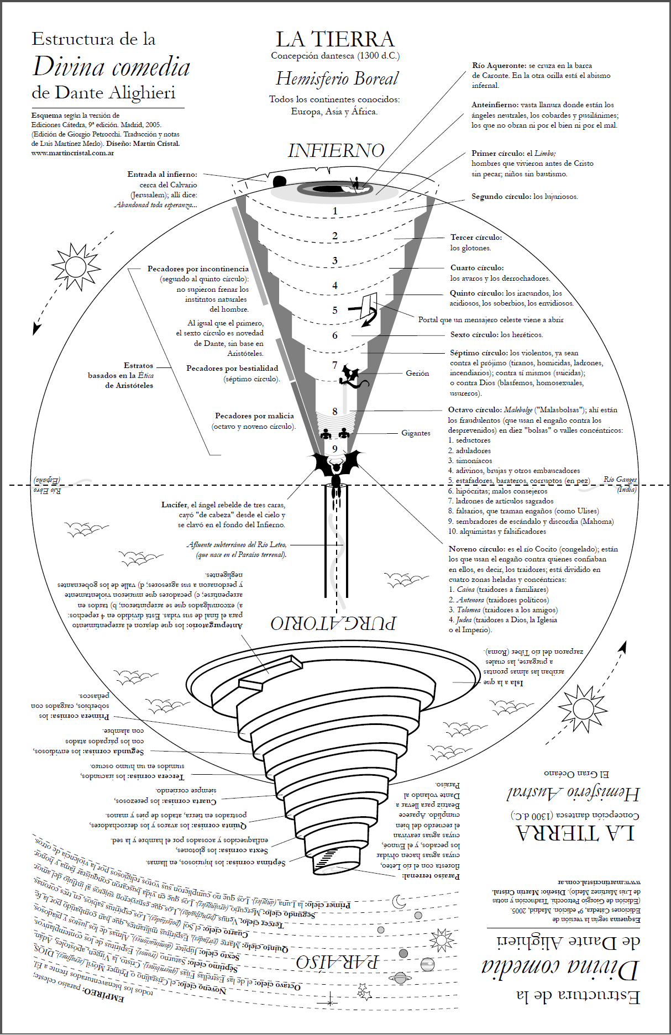
INFIERNO (9 círculos)
PURGATORIO (7 círculos)
PARAÍSO (10 círculos)

Slide 9
Figuras retóricas
Comparación
“Es tan amarga casi cual la muerte” (v. 7, canto I)
“Desfallecí como si me muriese” (v. 141, canto V)
Alusión
“Aquella fuente de quien mana tal río de elocuencia” (vv. 79-80, canto I)
Anáfora
“Amor, [...]. Amor, [...]. El Amor [...].” (vv. 100-103-106, canto V)
Hipérbaton
“En una selva oscura me encontraba porque mi ruta había extraviado.” (vv. 2-3, canto I)

Slide 10
Conclusión
Este fragmento nos habla sobre los pecados y sus castigos
Esta obra está influenciada mayormente por la religión católica.
Nos muestra cómo poder encontrar la salvación.
Hay que tener un mínimo de cultura e historia para entenderlo.

